Slide 1

CUAI 전력 스터디
2022.05.03
발표자 : 장준혁

Slide 2

스터디원 소개 및 만남 인증
스터디원 1 : 김유선
스터디원 2 : 장준혁
스터디원 3 : 정승혁

Slide 3
목차
1. XAI 에 대한 탐구
2. N-BEATS의 해석가능모델의 구조 공부
3. 전력데이터를 N-BEATS에 적용
4. 결과
5. 향 후 계획

Slide 4
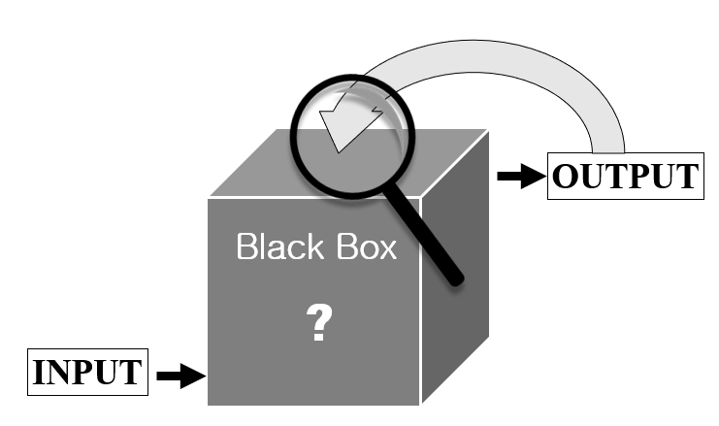
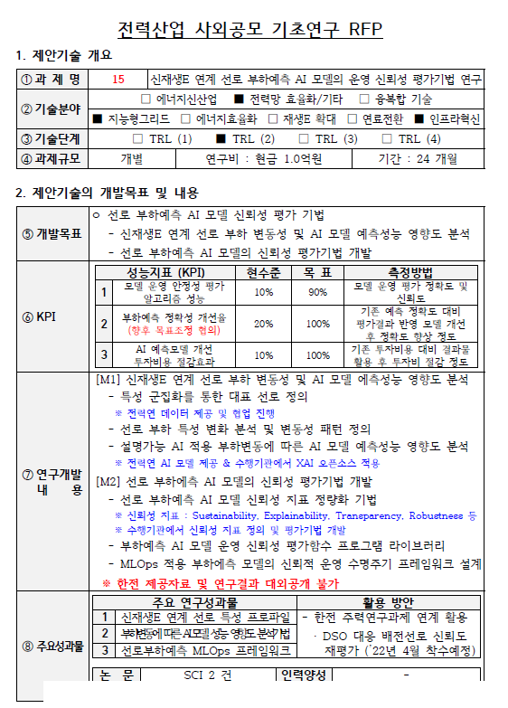
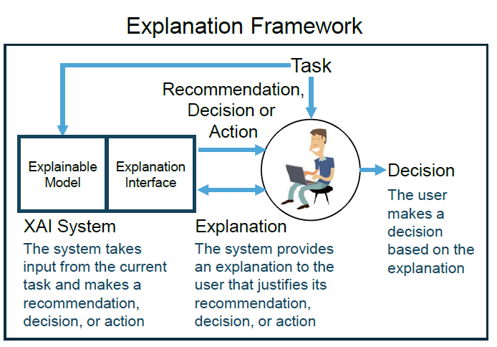
1. XAI 에 대한 탐구
XAI_2017(DARPA)

Slide 5
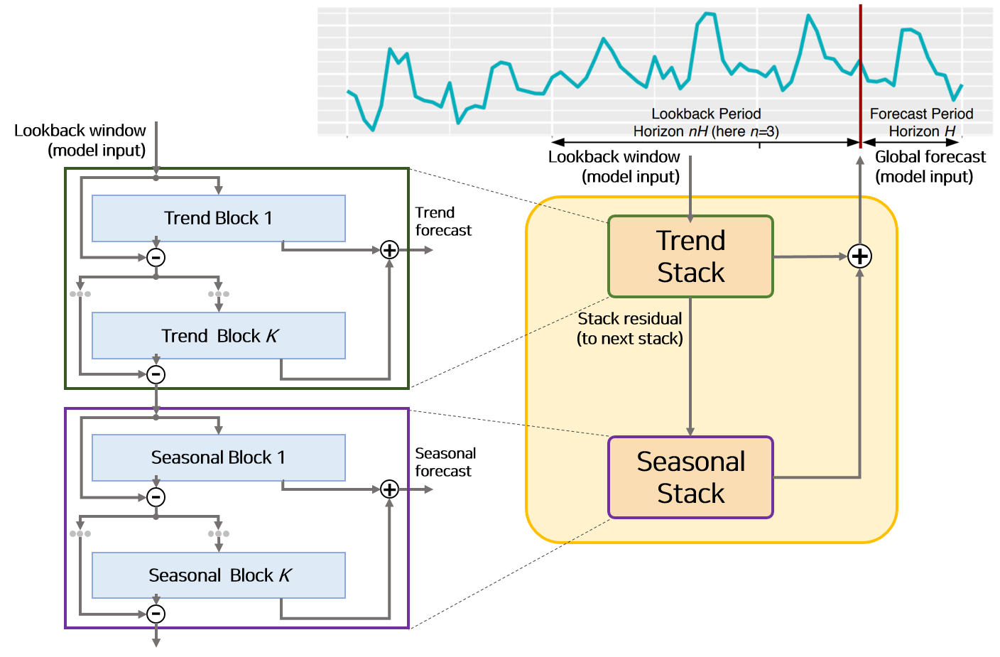
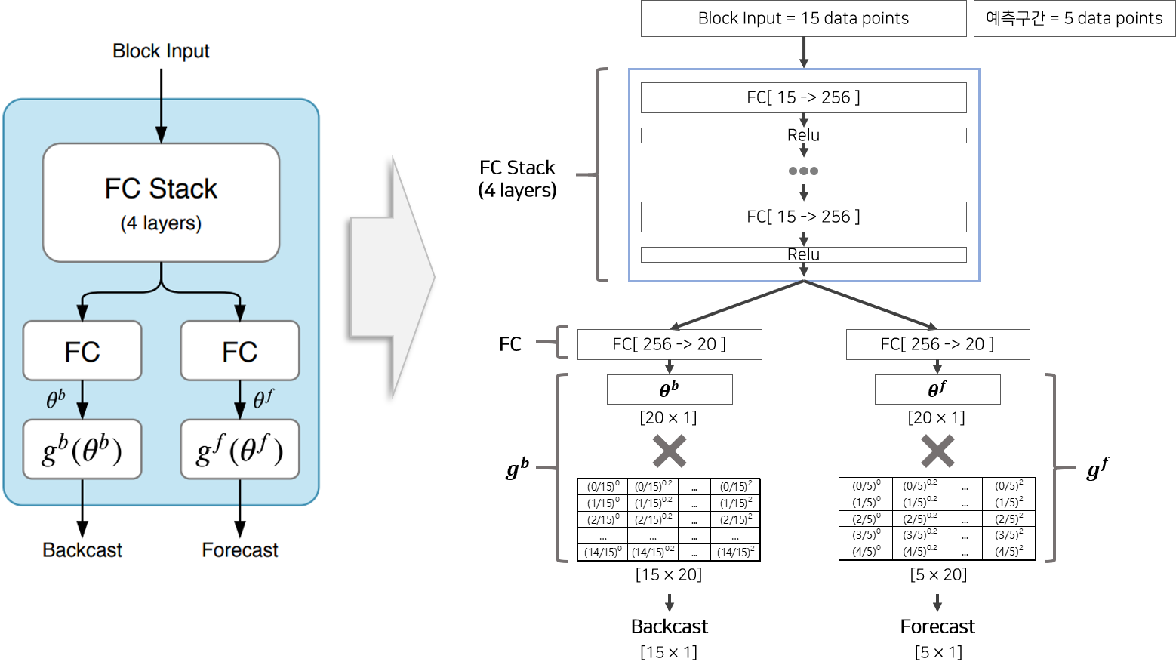

2. N-BEATS의 해석가능모델의 구조 공부

Slide 6
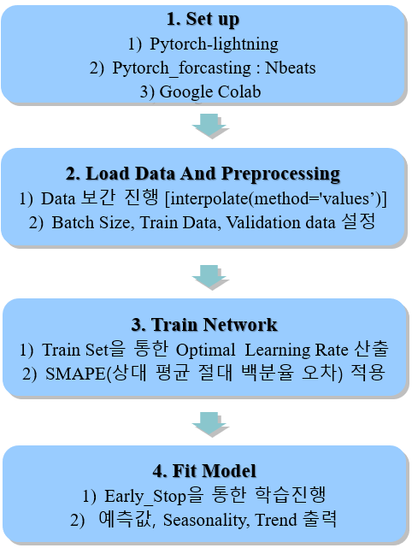
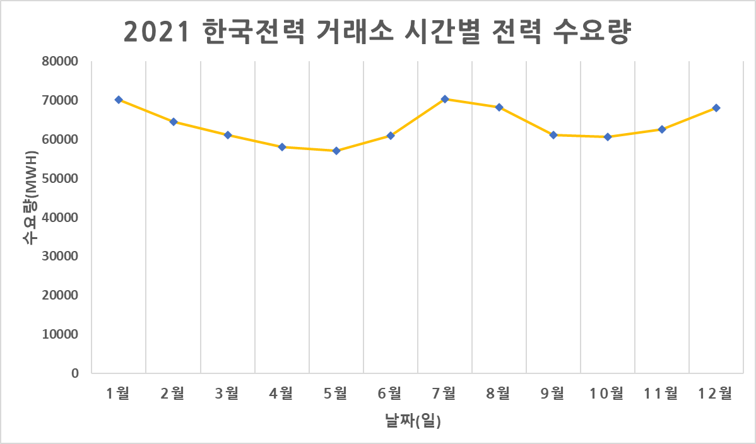
3. 전력데이터를 N-BEATS에 적용

Slide 7
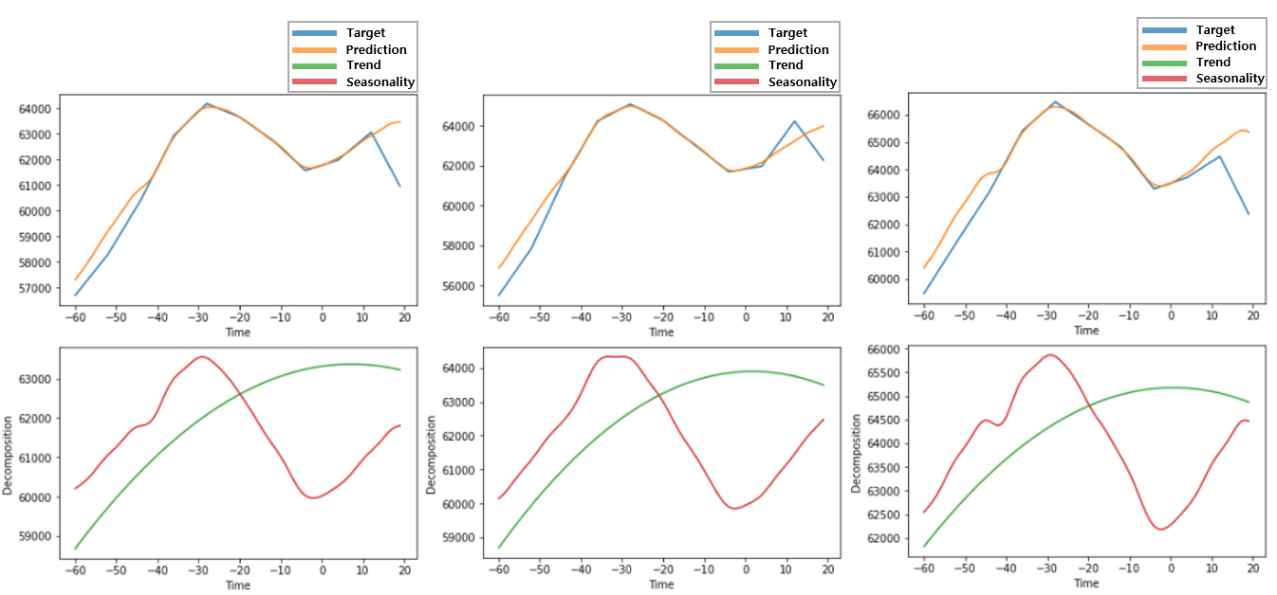
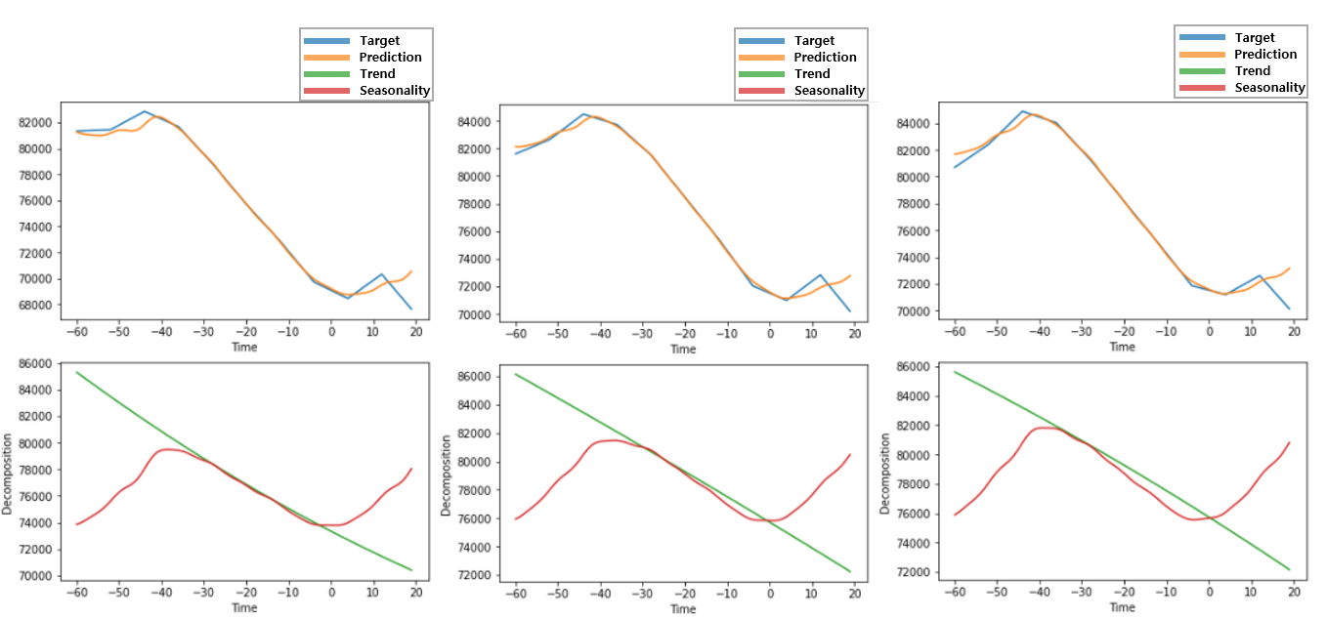
4. 결과
전력수요량의 전체적 변화를 나타나는 Trend가 전력수요량의 전반적인 경향성을 나타내는 것을 확인
전력수요량의 변화 추이를 나타내는 Seasonality는 전력수요량의 변동성을 나타내는 것을 확인
더불어 직접 해석을 통해 예측 결과를 설명하는 시간을 가짐

Slide 8

5. 향 후 계획
XAI에 초점을 맞추어 XGBoost 분류에서의 해석 공부
전력관련 대회가 안나온다면 다른 대회도 도전

